Slide 1
Módulo 1
La Industria de Almacenamiento
Visión general de industria y riesgos relacionados con las operaciones de trasiego pallet

Slide 2
Renuncia
Este material fue producido bajo la Concesión SH-26328-SH4 de la Administración de Seguridad y Salud, Departamento de Trabajo de Estados Unidos.
No refleja necesariamente las opiniones o políticas del Departamento de Trabajo de EE.UU., ni la mención de nombres comerciales, productos comerciales, u organizaciones implica la aprobación por el Gobierno de Estados Unidos.

Slide 3
Propósito
Esta presentación tiene por objeto:
Introducir al alumno en la industria de almacenamiento y operaciones pallet trasiego.
Discuta regulaciones comunes de OSHA.
Dar una visión general de los peligros relacionados.

Slide 4
Objetivos/Resultados
Al final de la presentación, los estudiantes:
Comprender el tamaño y el alcance de la industria de almacenamiento.
Ser capaz de identificar las regulaciones de OSHA comunes relacionadas con la industria.
Tener una comprensión de la complejidad y los riesgos en la industria.

Slide 5

Antes de comenzar……….
Pre-test
Notes:
Reparta pre-test a los estudiantes. Planee en 10-15 minutos para completar y revisar.

Slide 6
¿Qué es el almacenamiento?
Inserte Intro video aquí.
Notes:
Este vídeo es un clip corto que ofrece una visión general de cómo se clasifica el almacenamiento en los EE.UU. El guión de vídeo es el siguiente:
"Depósito y almacenamiento es una industria floreciente en los EE.UU. como un subsector del transporte y almacenamiento industrias, las operaciones de depósito y almacenamiento se dedican principalmente a instalaciones operativas para mercancías en general, alimentos refrigerados, y otros productos de almacén. Estos establecimientos asuman la responsabilidad de almacenar la mercancía y mantenerlos seguros. También pueden proporcionar una gama de servicios, a menudo referido como servicios de logística, para su distribución. Servicios de logística pueden incluir el etiquetado, rompiendo las cargas a granel, control de inventario y gestión, montaje de luz, entrada de pedidos y cumplimiento, embalaje, picking y embalaje, marcado de precios y venta de entradas y el transporte arreglo. Dada la variedad de trabajo en las operaciones de depósito y almacenamiento, existen muchos riesgos. Riesgos del tráfico semi, tráfico de montacargas, equipos de transporte, elevación manual, temperaturas extremas, los recortes de bordes afilados, y más ventaja a posibles lesiones. Estos peligros deben ser controlados para evitar incidentes, y la conciencia es el primer paso para la prevención ".
Si tiene problemas para reproducir el video, eliminar esta diapositiva como gran parte de lo que se discute en el video se resumió en varias de las siguientes diapositivas.

Slide 7
¿Qué es el almacenamiento?
Según BLS.gov:
  Operar las instalaciones de depósito y almacenamiento de mercancías generales, productos refrigerados, y otros productos de almacén. Estos establecimientos ofrecen instalaciones para almacenar las mercancías. No venden los productos que manejan. Estos establecimientos tienen la responsabilidad de almacenar la mercancía y mantenerlos seguros. También pueden proporcionar una gama de servicios, a menudo referido como servicios de logística, relacionada con la distribución de los bienes. Servicios logísticos pueden incluir el etiquetado, la ruptura de carga, control de inventario y gestión, conjunto de la luz, la entrada de pedidos y el cumplimiento, el envasado, recoger y empacar, marcando el precio y la venta de entradas, y la disposición de transporte. Sin embargo, los establecimientos de este grupo de la industria siempre ofrecen servicios de almacenamiento o de almacenamiento, además de cualquiera de los servicios logísticos. Además, el almacenamiento o el almacenamiento de mercancías deben ser más que incidentales a la prestación de servicios, tales como el marcado de precios.
Notes:
Después de presentar la definición, hacen hincapié en la complejidad y variedad de operaciones.

Slide 8
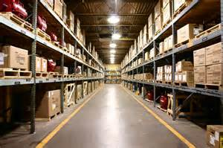
¿Qué es el almacenamiento?
Depósito y almacenamiento es un subsector de transporte y almacenamiento.
Millones de libras de materiales y mercancías se gestionan cada día en los almacenes.
Notes:
Nota - imagen Almacén descargado de una búsqueda de imágenes en www.google.com.
Imagen por solo atractivo visual.

Slide 9
Estadísticas Almacenamiento para 2013
Salarios warehousing:
Obreros, carga, existencias y materiales motores: $14.25/hora.
Envío, recepción y tránsito empleados: $15.45/hora.
Empleados de almacén y materiales de carga de pedidos: $15.01/hora.
Transporte, almacenamiento y distribución de los administradores de: $40.13/hora.
  (www.bls.gov)

Slide 10
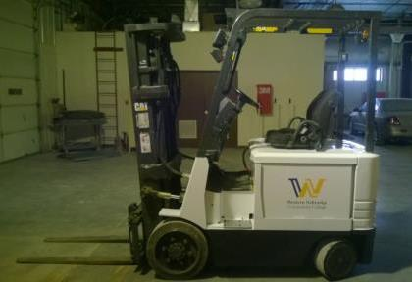
Estadísticas Almacenamiento para 2013
Número de ofertas de trabajo:
Camiones y tractores operadores industriales: 82,130.
Obreros y mercancías, capital y motores materiales: 180,180.
  (www.bls.gov)
Notes:
Nota - La imagen es un Western Nebraska Community College de la foto.
Imagen por solo atractivo visual.

Slide 11
Estadísticas Almacenamiento para 2013
Número de ofertas de trabajo:
  Envío, recepción y tránsito empleados: 32,750.
  Empleados de almacén y materiales de carga de pedidos: 56,310.
  Transporte, almacenamiento y distribución de los administradores: 87,10.
  (www.bls.gov)
Notes:
Haga hincapié en que hay más de 358,000 puestos de trabajo, la mayor parte de los puestos de trabajo son o mano de obra intensiva o de la máquina, y que esto se traduce en cientos de miles de trabajadores expuestos a riesgos.
Esta es la última diapositiva sector formal. Usted será la transición a la discusión de lo que es rastrillado palet.

Slide 12
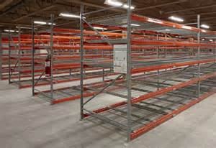
¿Cuál es Paletización?
Un estante de la plataforma es:
Un pedazo común de equipo de depósitos.
Bastidores de paletas parecen andamios.
Se utiliza para mantener los bienes apilados en palets.
A menudo, construido a partir de vigas y columnas de acero.
Puede haber varios pisos de altura.
Notes:
Nota - imagen Almacén descargado de una búsqueda de imágenes en www.google.com.
La imagen es para mostrar lo palet ven bastidores similares.

Slide 13
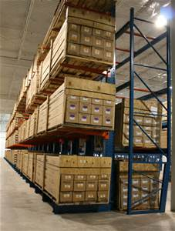
¿Cuál es Paletización?
Paletas Bastidores:
Están diseñados para hacer la carga y descarga lo más eficiente posible.
Almacenar y mostrar elementos para que la gente pueda organizarlas.
Hacer paquetes fácil de encontrar y llegar a.
Se hacen de manera que un gato montacargas o palet puede agarrar la paleta.
Notes:
Nota - imagen Almacén descargado de una búsqueda de imágenes en www.google.com.
La imagen es para destacar cómo bastidores paleta hacen fácil almacenamiento.

Slide 14
¿Cuál es Paletización?
As Como resultado, la paletización se puede considerar todas las operaciones relacionadas con la gestión de artículos paletizados.
Componente fundamental para la industria de almacenamiento.
Las operaciones no son simples.

Slide 15
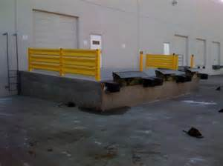
Un Vistazo Rápido Hazard
Amplia variedad de Riesgos en Almacenamiento y Paletización:
Golpeado por riesgos
Las caídas desde alturas / bases
Lesiones en la espalda de levantar
Resbalones, viajes, caídas
sobresaliendo paquetes
La caída de los paquetes
Notes:
Nota - Imagen descargado de una búsqueda de imágenes en www.google.com.
La imagen es para resaltar un riesgo de caída potencial y peligro de ser golpeado por cerca de los muelles.

Slide 16
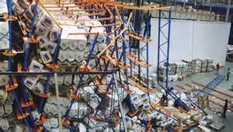

Un Vistazo Rápido Hazard
Peligros de Almacenaje y Paletización Operaciones Continuado:
Cortes
Caer / cargas inflexión
Maquinaria
Calor / frío estrés
Y muchos más
Notes:
Nota - Imágenes descargados de una búsqueda de imágenes en www.google.com.
Las imágenes se pretenden resaltar los peligros y riesgos de corte de carga que caen, sobre todo cuando la sobrecarga de bastidores de paletas.
Después de pasar por los peligros, pregunte a los estudiantes qué otros peligros que se les ocurra.
Tras un breve debate, la transición a la importancia de ser conscientes de los derechos para protegerlos en este tipo de entornos.

Slide 17

Ser Proactivo
Si no está seguro de la seguridad de las operaciones:
¡Deténgase!
Pida una aclaración y / o ayuda
Notes:
Nota - Imagen descargado de una búsqueda de imágenes en www.google.com.
Imagen por solo atractivo visual.

Slide 18

Ser Proactivo
Si usted ve un peligro:
Corrígelo.
Reportelo.
Notes:
Nota - Imagen descargado de una búsqueda de imágenes en www.google.com.
Imagen por solo atractivo visual.
Esta es la última diapositiva de resumen. Desde aquí, la transición a las diapositivas de los derechos de los trabajadores.

Slide 19

¡Conozca sus derechos!
Notes:
Nota - Imagen descargado de una búsqueda de imágenes en www.google.com.
Imagen por solo atractivo visual.
Las siguientes diapositivas cubren información básica OSHA.

Slide 20

Esencial OSHA
Ley de salud de 1970 y Seguridad Ocupacional:
La Ley de Seguridad y Salud Ocupacional de 1970 (Ley OSH) fue aprobada para evitar que los trabajadores de ser matado o seriamente dañado en el trabajo. Esta ley creó la Administración de Seguridad y Salud Ocupacional (OSHA), que establece y hace cumplir las normas de protección de seguridad y salud laboral. OSHA también proporciona información, capacitación y asistencia a los empleadores y trabajadores. Bajo la Ley OSH, los empleadores tienen la responsabilidad de proporcionar un lugar de trabajo seguro.
Notes:
Nota - Imagen descargado de una búsqueda de imágenes en www.google.com.
Imagen por solo atractivo visual.

Slide 21
Esencial OSHA
Administración de Seguridad y Salud
Con la Ley de Seguridad y Salud Ocupacional de 1970, el Congreso creó la Administración de Seguridad y Salud Ocupacional (OSHA) para asegurar condiciones de trabajo seguras y saludables para los hombres y mujeres de trabajo mediante el establecimiento y aplicación de normas y mediante la capacitación, divulgación, educación y asistencia.
Notes:
Si usted tiene una conexión a Internet, tome un momento para navegar por la página web de OSHA en www.osha.gov, sobre todo en la pestaña Derechos de los Trabajadores.

Slide 22
Esencial OSHA: ¿Quién hace la cubierta de OSHA?
Trabajadores del Sector Privado:
La mayoría de los empleados en la nación están bajo la jurisdicción de OSHA. OSHA cubre los empleadores y los empleados del sector privado en los 50 estados, el Distrito de Columbia y otras jurisdicciones de Estados Unidos, ya sea directamente a través de OSHA federal oa través de un programa estatal aprobado por OSHA. Programas de salud y seguridad estatales deben ser al menos tan eficaz como el programa federal de la OSHA. Para encontrar la información de contacto de la oficina del Programa Federal o Estatal OSHA más cercana a usted, ver el mapa de la zona Oficinas Regionales.

Slide 23
Esencial OSHA: ¿Quién hace la cubierta de OSHA?
Trabajadores del Gobierno Estatal y Local:
Los empleados que trabajan para los gobiernos estatales y locales no están cubiertos por OSHA federal, pero tienen protecciones de la Ley de SST si trabajan en un estado que tiene un programa estatal aprobado por OSHA. Cuatro estados adicionales y un territorio de Estados Unidos tienen OSHA aprobó los planes que cubren los empleados del sector público solamente. Esto incluye: Connecticut, Illinois, Nueva Jersey, Nueva York, y las Islas Vírgenes. Los trabajadores del sector privado en estos cuatro estados y las Islas Vírgenes están cubiertos por OSHA federal.

Slide 24
Esencial OSHA: ¿Quién hace la cubierta de OSHA?
Trabajadores del Gobierno Federal:
Las agencias federales deben tener un programa de seguridad y salud que cumplen con las mismas normas que los empleadores privados. Aunque OSHA hace agencias federales no finas, que hace un seguimiento agencias federales y responde a las quejas de los trabajadores. El Servicio Postal de Estados Unidos (USPS) está cubierto por la OSHA.

Slide 25
Esencial OSHA: ¿Quién hace no está cubierta de OSHA?
No está cubierto por la Ley OSH:
Trabajadores por cuenta propia como un verdadero empresario individual;
Los familiares inmediatos de los empresarios agrícolas que no emplean empleados fuera; y
Riesgos laborales reguladas por otra agencia federal (por ejemplo, la Administración de Salud y Seguridad de Minas, la Administración Federal de Aviación, la Guardia Costera).
Notes:
Haga hincapié en que las tesis no están cubiertos.

Slide 26

Esencial OSHA
Enfoque Principal:
Responsabilidades de los empleadores
Los derechos del empleado
Normas de OSHA
Inspecciones
Ayuda para los empleadores
Notes:
Nota - Imagen descargado de una búsqueda de imágenes en www.google.com.
Imagen por solo atractivo visual.
La Administración de Seguridad y Salud Ocupacional cubre cinco áreas:
Responsabilidades de los empleadores
Los derechos del empleado
Normas de OSHA
Inspecciones
Ayuda para los empleadores
Cubra cada uno de éstos uno a tiempo para una mejor comprensión de lo que hace OSHA.

Slide 27

Esencial OSHA
Responsabilidades del empleador - Los empleadores deben:
Proporcionar a los empleados un lugar de trabajo seguro.
Siga todas las normas pertinentes de seguridad y salud de OSHA.
Informar a los empleados sobre los peligros a través de capacitación, etiquetas, alarmas, sistemas codificados por colores, y otros métodos.
Mantenga un registro exacto de las lesiones y enfermedades relacionadas con el trabajo.
Realizar pruebas en el lugar de trabajo como es requerido por algunas normas de OSHA.
Publicar OSHA citas, las lesiones y los datos de la enfermedad, y el cartel de OSHA.
Notifique a OSHA a los accidentes graves y muertes.
No discriminar o tomar represalias contra los trabajadores para el uso de sus derechos bajo la le.
Notes:
Nota - Imagen descargado de una búsqueda de imágenes en www.osha.gov.
Imagen de la intención de mostrar lo que un cartel de OSHA se parece.
Ejecutar a través de la lista en la diapositiva uno a la vez.
Los empleadores tienen la responsabilidad de proporcionar lugar de trabajo seguro. Los empleadores deben proporcionar a sus empleados un lugar de trabajo que no tiene riesgos graves y siga todas las normas pertinentes de seguridad y salud de OSHA. Los empleadores deben encontrar y problemas de seguridad e higiene adecuadas. OSHA requiere más empleadores para tratar de eliminar o reducir los peligros primero haciendo cambios en las condiciones de trabajo en lugar de depender de las máscaras, guantes, tapones para los oídos u otros tipos de equipo de protección personal.
El cartel de la OSHA se hace referencia en esta diapositiva. Informar a los estudiantes que pueden obtener una copia del cartel de OSHA en https://www.osha.gov/Publications/poster.html. Si tiene acceso a Internet, usted debe tomar un minuto y visita la página web.
Esto también sería un buen momento para discutir los nuevos requisitos de registros / informes. Esta información está en https://www.osha.gov/recordkeeping2014/index.html.

Slide 28
Esencial OSHA
Derechos de los empleados - Los empleados tienen el derecho a condiciones que no suponen un riesgo de daño grave Trabajando y información y formación sobre:
Química y otros peligros.
Métodos para evitar daños.
Las normas de OSHA que se aplican a su lugar de trabajo.
Revise los registros de lesiones y enfermedades relacionadas con el trabajo.
Obtenga copias de los resultados de pruebas realizadas para encontrar y medir los riesgos en el lugar de trabajo.
Presentar una queja pidiendo OSHA para inspeccionar el lugar de trabajo.
Utilice sus derechos bajo la ley sin represalias.
Notes:
Los empleados tienen los siguientes derechos bajo OSHA:
Condiciones que no suponen un riesgo de daño grave Trabajando. • Recibir información y formación (en un idioma trabajadores pueden entender) sobre los peligros químicos y otros métodos para evitar daños, y las normas de OSHA que se aplican a su lugar de trabajo. • Revisar los registros de lesiones y enfermedades relacionadas con el trabajo. • Obtener copias de los resultados de las pruebas realizadas para encontrar y medir los riesgos en el lugar de trabajo. • Presentar una queja pidiendo OSHA para inspeccionar su lugar de trabajo si creen que existe un peligro grave o que su empleador no está siguiendo las reglas de OSHA. Cuando se solicite, OSHA mantendrá todas las identidades confidencial. • Use sus derechos bajo la ley sin represalias. Si un empleado es despedido, degradado, transferencia o represalias de ninguna manera por el uso de sus derechos bajo la ley, pueden presentar una queja ante la OSHA. Esta queja debe presentarse dentro de los 30 días de la supuesta represalia.
Los siguientes tres diapositivas entran en Protección de Denunciantes de ampliar la protección de las represalias.

Slide 29

Protección de Denunciantes
Sección 11 (c) de la Ley OSH:
Programa de Protección de Denunciantes de OSHA hace cumplir las disposiciones de denunciantes de más de una veintena de leyes que protegen a denunciantes empleados que reportan violaciónes.
Notes:
Nota - Imagen descargado de una búsqueda de imágenes en www.google.com.
Imagen por solo atractivo visual.
Informar a los estudiantes que pueden presentar una queja si la represalia se produce en relación con la seguridad y la salud. Si usted tiene acceso a internet, tomar algún tiempo para revisar la información básica en Denunciantes http://www.whistleblowers.gov/.
En el momento de desarrollo, había 22 estatutos, incluyendo 11 (c).
Reparta denunciante informativa de si está disponible. Puede descargar una copia en https://www.osha.gov/OshDoc/data_General_Facts/w

Slide 30

Protección de Denunciantes
Un empleador no puede tomar una acción adversa contra un empleado porque el empleado se involucra en una actividad protegida.
Notes:
Nota - Imagen descargado de una búsqueda de imágenes en www.google.com.
Imagen por solo atractivo visual.
Informar a los estudiantes que pueden presentar una queja si la represalia se produce en relación con la seguridad y la salud. Si usted tiene acceso a internet, tomar algún tiempo para revisar la información básica en Denunciantes http://www.whistleblowers.gov/.

Slide 31
Protección de Denunciantes
Actividades protegidas pueden incluir:
Cómo presentar una queja de salud y seguridad a un supervisor.
Cómo presentar una queja de salud y seguridad para el gobierno.
Reporte una enfermedad o lesión relacionada con el trabajo.
Cooperar en una inspección/investigación.
Solicitud de Hojas de Seguridad.
Al testificar.
Negarse a realizar tareas peligrosas.

Slide 32
Esencial OSHA
Normas de OSHA - reglas que describen los métodos que los empleadores deben utilizar para proteger a los empleados.
Normas para:
Construcción
Agricultura
Operaciones marítimas
Industria general
Notes:
Las normas de OSHA son normas que describen los métodos que los empleadores deben utilizar para proteger a sus empleados de los riesgos. Existen normas de OSHA para el trabajo de la construcción, la agricultura, las operaciones marítimas, y la industria en general, que son las normas que se aplican a la mayoría de los lugares de trabajo. Estas normas limitan la cantidad de productos químicos peligrosos los trabajadores pueden estar expuestos, requieren el uso de ciertas prácticas y el equipo de seguridad, y requieren que los empleadores para monitorear los peligros y mantener registros de lesiones y enfermedades laborales.
Como vimos desde la diapositiva sobre las responsabilidades del empleador, estas normas limitan la cantidad de productos químicos peligrosos los trabajadores pueden estar expuestos, requieren el uso de ciertas prácticas y el equipo de seguridad, y requieren que los empleadores para monitorear los peligros y mantener registros de lesiones y enfermedades laborales.

Slide 33
Normas comunes para Almacenamiento
Cláusula de Deber General:
Sección 5 (a) (1): deberá proporcionar a cada uno de sus empleados empleo y un lugar de empleo que están libres de riesgos reconocidos que causen o puedan causar la muerte o daño físico grave a sus empleados.
Notes:
Los empleadores también deben cumplir con la Cláusula de Deber General de la Ley OSH, que obliga a los empleadores para mantener su lugar de trabajo libre de peligros graves reconocidos. Esta cláusula es generalmente citado cuando no hay norma de OSHA se aplica al peligro.
Cláusula de Deber General se puede encontrar en las siguientes direcciones de Internet
Sección 5 (a) (1) https://www.osha.gov/pls/oshaweb/owadisp.show_document?p_table=OSHACT&p_id=3359
Se recomienda que usted tiene una copia de estas normas disponibles antes de la entrega de la formación.

Slide 34

Esencial OSHA
Inspecciones:
Iniciada sin previo aviso
Llevó a cabo inspecciones in situ, o por medio de teléfono/fax investigaciones.
Interpretada por los oficiales de cumplimiento altamente capacitados.
En base a las siguientes prioridades:
  Peligro inminente.
  Catástrofes.
  Quejas de los trabajadores y referencias.
  Inspecciones selectivas - riesgos particulares o altas tasas de lesiones.
  Seguimiento de las inspecciones.
Los empleadores pueden impugnar las citaciones.
Notes:
Nota - Imagen descargado de una búsqueda de imágenes en www.google.com.
Imagen por solo atractivo visual.
Las inspecciones se iniciaron sin previo aviso, llevó a cabo utilizando las inspecciones in situ o investigaciones de teléfono / fax, realizadas por los oficiales de cumplimiento altamente capacitados, y en base a la siguiente
prioridades: • Peligro inminente • Catástrofes - muertes u hospitalizaciones • quejas de los trabajadores y referencias • Targeted inspecciones - Peligros particulares, las altas tasas de lesiones • inspecciones de seguimiento.
Cuando un inspector encuentra violaciónes de las normas de OSHA o riesgos graves, OSHA puede emitir citaciones y multas. Una cita incluye métodos de un empleador puede utilizar para solucionar un problema y la fecha en que las acciones correctivas deben ser completados. Los empleadores tienen el derecho de impugnar cualquier parte de la citación, incluyendo si existe realmente una violación. Los trabajadores sólo tienen derecho a impugnar
la fecha límite para cuando un problema se debe resolver. Las apelaciones de las citas son escuchadas por la Comisión de Seguridad y Salud de la opinión independiente.

Slide 35
Esencial OSHA
Ayuda para Empleadores - OSHA Ofertas:
Asesoramiento confidencial gratuito.
Los programas y servicios para ayudar a los empresarios a identificar y riesgos del trabajo correcto y mejorar los programas de prevención de lesiones y enfermedades.
Gratis consultas in situ para las pequeñas y medianas empresas. No se trata de acciones de ejecución y no dan lugar a sanciones o citas.
Asistencia para el cumplimiento a través de especialistas.
Programas de cooperación:
  Programa Alianza.
  Asociaciones estratégicas de OSHA (OSP).
Notes:
OSHA ofrece asesoría confidencial gratuita. Ayuda programas y servicios varios empleadores identifican y corregir peligros de empleo así como mejora sus programas de prevención de lesiones y enfermedades.
OSHA proporciona fondos a los Estados para un servicio gratuito, consulta in situ, para pequeñas y medianas empresas. Servicios de consulta en el sitio son independientes de la aplicación y no den lugar a sanciones o citas.
OSHA cuenta con especialistas de asistencia de cumplimiento en toda la nación que puede proporcionar información general sobre las normas OSHA y recursos de asistencia de cumplimiento.
OSHA ofrece programas cooperativos para ayudar a prevenir muertes, lesiones y enfermedades en el lugar de trabajo. Programa de la Alianza – OSHA trabaja con grupos comprometidos con la salud y seguridad de los trabajadores para desarrollar recursos de asistencia de cumplimiento y educar a los trabajadores y los empleadores. Las asociaciones estratégicas de OSHA (OSP) – asociaciones se formalizan mediante convenios destinados a fomentar, ayudar y reconocer esfuerzos de socios para eliminar peligros graves y lograr prácticas de seguridad y salud de trabajo de modelo a la medida. Programas de protección voluntaristas (VPP), el VPP reconocer los empleadores y los trabajadores de la industria privada y las agencias federales que han implementado programas de gestión de salud y seguridad eficaz y mantienen las tasas de lesiones y enfermedades por debajo de las respectivas industrias de dedicación promedio nacional. En VPP, gestión, mano de obra y OSHA trabajan cooperativamente y proactiva para prevenir fatalidades, lesiones y enfermedades.

Slide 36
Descanso
Notes:
Nota - Imagen descargado de una búsqueda de imágenes en www.google.com.
Imagen por solo atractivo visual.
Después de las vacaciones, el plan para discutir las regulaciones más específicas a los almacenes.

Slide 37
Regulaciones de OSHA para Almacenamiento
Reglamento Común OSHA:
The Good Housekeeping - Regulaciones 29 CFR 1910.22 (a)
  Para 29 CFR 1910.22 (a) (1) todos los lugares de trabajo, pasillos, almacenes y cuartos de servicio deben mantenerse limpios y en orden y en condiciones sanitarias.
  El suelo de cada cuarto de trabajo debe mantenerse en un lugar limpio y tan lejos como sea posible, una condición seca. Cuando se utilizan procesos húmedos, el drenaje debe mantenerse y pisos falsos, plataformas, tapetes u otros lugares de pie seco debe ser proporcionada cuando sea práctico. (29 CFR 1910.22 (a) (2)).
Notes:
Haga hincapié en que el servicio de limpieza sencilla puede prevenir incidentes de tráfico tanto peatonal y el tráfico de la máquina.

Slide 38
Regulaciones de OSHA para Almacenamiento Continuado
Reglamento Común OSHA:
The Good Housekeeping - Regulaciones 29 CFR 1910.141 (a)
  Para facilitar la limpieza, cada planta, lugar y zona de paso de trabajo se mantendrá libre del que sobresalen clavos, astillas, tablas sueltas y los agujeros innecesarios y aperturas.
  Todos basura, desperdicios sólidos o líquidos, basura, y basura debe ser quitada de tal manera que se evite la creación de una amenaza a la salud y con la frecuencia necesaria o apropiada para mantener el lugar de empleo en un estado higiénico.

Slide 39

Regulaciones de OSHA para Almacenamiento Continuado
Reglamento Común OSHA:
  1910 Subparte I - Equipo de Protección Personal
  1910.132 - Requisitos generales.
  1910.133 - Protección de ojos y cara.
  1910.134 - Protección Respiratoria.
  1910.135 - Protección de la cabeza.
  1910.136 - Protección para los pies.
  1910.137 - Dispositivos de protección eléctrica.
  1910.138 - Protección de las manos.
Notes:
Nota - Imagen descargado de una búsqueda de imágenes en www.google.com.
Image destinado a destacar PPE común utilizado.
Actividad Breakout - Haga que los estudiantes estallan en pequeños grupos. Entonces tiene estudiante discutir diferentes tipos de almacenamiento de almacén (es decir, química, comercio minorista, alimentación, construcción, etc.) que están familiarizados con o tienen interés en. Una vez que identificar cuatro y cincuenta y siete tipos de operaciones de almacén, que los estudiantes generan listas de PPE para esos ambientes. Compare las listas. Como un componente adicional, tener una variedad de PPE con usted, tales como guantes a prueba de químicos, guantes de cuero, protectores para la cara y gafas de seguridad. Al pasar por esta PPE, que los estudiantes toman nota del tipo de material del PPE se hace fuera de la utilidad, y las especificaciones de ANSI o NIOSH.

Slide 40
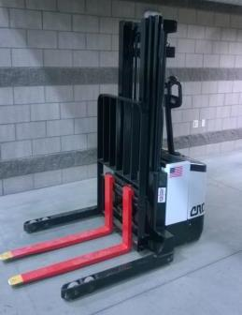
Regulaciones de OSHA para Almacenamiento Continuado
Reglamento Común OSHA:
Elevadores y manipulación de materiales:
  1910.176 Manipulación de materiales
  1910.178 Powered Camiones Industriales
  1910.179 Arriba y grúas de pórtico
  1910.180 Orugas de locomotoras y Camiones Grúas
  1910.181 Derricks
Notes:
Nota - La imagen es un Western Nebraska Community College de la foto.
Imagen de la intención de mostrar un ejemplo de un vehículo industrial motorizado. El PIT se conoce comúnmente como un walkie-Stacker.
Discutir cómo material debe ser cargado y descargado y cómo se utiliza una variedad de equipo para hacerlo.

Slide 41
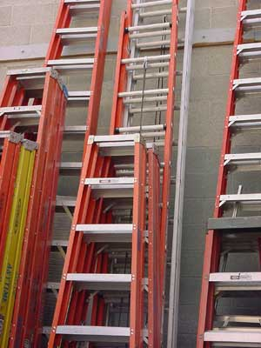
Regulaciones de OSHA para Almacenamiento Continuado
Reglamento Común OSHA:
Las escaleras, caminar y Superficies de Trabajo:
  1910.22 Los pasillos y pasadizos y las cargas de los pisos
  1910.23 aberturas de suelo
  1910.24 escaleras industriales fijas
  1910.25 escaleras de madera portátiles
  1910.26 escaleras metálicas portátiles
  1910.27 Las escaleras fijas
  1910.28 Requisitos de seguridad para andamios
  1910.29 gradas de escalera propulsados manualmente
  1910.30 superficies de trabajo - dockboards
Notes:
Nota - La imagen es un Western Nebraska Community College de la foto.
Imagen de la intención de destacar que las escalas se utilizan en el almacenamiento.

Slide 42
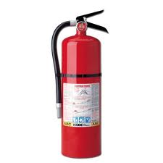
Regulaciones de OSHA para Almacenamiento Continuado
Común OSHA Reglamentos - Protección contra incendios (subparte L):
1910.155 - Alcance y aplicación
1910.156 - Las brigadas contra incendios
1910.157 – Extintores portátiles
1910.158 - Sistemas de tuberías verticales y mangueras
1910.159 - sistemas de riego automático
1910.160 - Sistemas de extinción fijos, generales
1910.161 - Sistemas de extinción fijos, productos químicos secos
1910.162 - Sistemas de extinción fijos, agente gaseoso
1910.163 - Corregido sistemas de pulverización de agua y espuma de extinción.
1910.164 - Sistemas de detección de incendios
1910.165 - Sistemas de alarma del Empleado
Notes:
Nota - Imagen descargado de una búsqueda de imágenes en www.google.com.
Imagen de la intención de resaltar los extintores como tema de discusión.
Discutir la variedad de los materiales en los almacenes y cuánto de lo que está almacenado puede ser combustibles o inflamables.
29CFR1910.155-165 aplican, con 1.910,157 es más aplicable.

Slide 43
Así Muchos más ....
Fácil de ver cómo los almacenes complejo son.
Decenas más se aplica la legislación.
Vamos a tomar una visión más generalizada de los riesgos de almacén.
Notes:
Esta es la última diapositiva regulación. Diga a los estudiantes que hay literalmente docenas de otras normas que podrían aplicarse y que éstos se presentaron sólo para hacerles pensar. Módulos 2 y 3 serán adentrarte en peligros específicos.
Ahora vas a la transición a la discusión general de los riesgos en los almacenes.

Slide 44

Almacenamiento Cuestiones de Seguridad
Posibles peligros para los trabajadores de almacenes:
El tráfico de vehículos
Uso inseguro de carretillas elevadoras
Notes:
Nota - La imagen es un Western Nebraska Community College de la foto.
Imagen de la intención de mostrar un ejemplo de un vehículo industrial motorizado. El PIT es un Clase 1 Carretilla elevadora eléctrica.

Slide 45
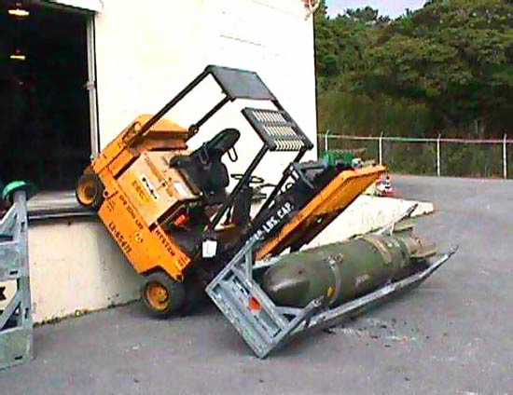
Ejemplo
Notes:
Nota - Imagen descargado de una búsqueda de imágenes en www.google.com.
Imagen de la intención de resaltar el uso inseguro de montacargas.

Slide 46
Almacenamiento Cuestiones de Seguridad
Elevadores
  Región 7 (NE, IA, KS, MO) Estadísticas de OSHA:
    251 fatales incidentes Golpeado por 2008-2013.
    70% se encontraban en entornos industriales
    18% de los accidentes de carretillas elevadoras involucradas.
Notes:
Entregar la Hoja Informativa regional titulado Struck By Vehículos

Slide 47
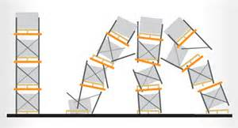
Almacenamiento Cuestiones de Seguridad
Posibles peligros para los trabajadores de almacenes:
Procedimientos inadecuados de bloqueo/etiquetado.
Apilamiento inapropiado de productos
Sobrecarga bastidores de paletas
Cargas de Inflexión.
Notes:
Nota - Imagen descargado de una búsqueda de imágenes en www.google.com.
Imagen de la intención de poner de relieve las operaciones pobres de paletización. La siguiente diapositiva tiene fotos reales de material caído a destacar la insuficiencia de paletización.

Slide 48
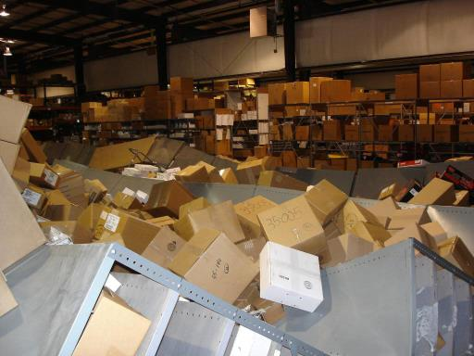
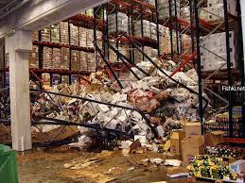
Ejemplo
Notes:
Nota – almacén de imágenes descargadas de una búsqueda en www.google.com.
Imágenes sirven para resaltar fallas en la plataforma del tormento y vuelco de cargas.
Esto sería un buen momento para destacar el almacén de efecto dominó incidentes tienen a menudo. Como las fotos Mostrar, si no un sistema de trasiego o estantería, a menudo veces otros puede ser afectada.

Slide 49
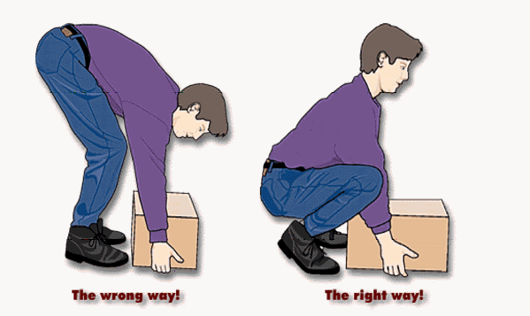
Almacenamiento Cuestiones de Seguridad
Posibles peligros para los trabajadores de almacenes:
Lesiones por movimientos repetitivos.
Volver cepas/lesiones.
Notes:
Nota - Imagen descargado de una búsqueda de imágenes en www.google.com.
Imagen de la intención de resaltar manual de materiales adecuados de manipulación técnica.

Slide 50
Almacenamiento Cuestiones de Seguridad
Posibles peligros para los trabajadores de almacenes:
Disposiciones de seguridad contra incendios inadecuados:
Dollar General Almacén en Alabama multado con 25.000 dólares.
Repetir las violaciónes de bloquear las salidas de emergencia y extintores.
Multa adicional de 29.000 dólares para otros peligros graves en el entorno de almacén.
Notes:
Discuta cómo los incendios son accidentes comunes en la industria. Si tiene acceso a Internet, proporcionar ejemplos de citas como la que se encuentra en https://osha.gov/pls/oshaweb/owadisp.show_document?p_table=NEWS_RELEASES&p_id=356. Este ejemplo explica que Dollar General fue multado con 54.000 dólares por violaciónes de seguridad en un almacén, muchas de ellas relacionadas con el fuego disposiciones de seguridad.
Se recomienda que usted tiene una copia de la nota de prensa que pase alrededor.

Slide 51
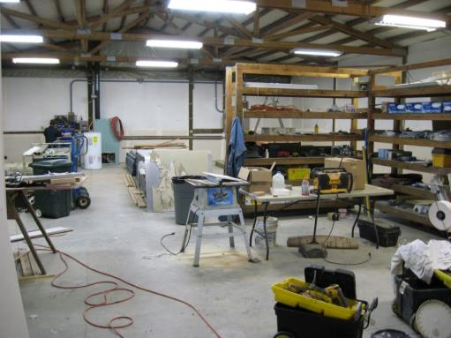
Almacenamiento Cuestiones de Seguridad
Problemas de limpieza:
Tripping
Deslizándose
Los objetos afilados
Basura, agua, aceite y más
Notes:
Nota - Imagen descargado de una búsqueda de imágenes en www.google.com.
Imagen destinado a resaltar problemas de limpieza.
Nota en la foto los peligros del viaje (ver flechas). Estos pueden parecer pequeños problemas, pero pueden dar lugar a lesiones graves, así como daños a la propiedad.

Slide 52

Almacenamiento Cuestiones de Seguridad
Problemas Ambientales Generales:
Ruido
El estrés por calor
Iluminación
PELIGRO
ALTA ÁREA DE RUIDO PROTECCIÓN AUDITIVA WEAR
Notes:
Nota - Imagen descargado de una búsqueda de imágenes en www.google.com.
Imagen de la intención de resaltar las consideraciones de ruido.
Discuta cuántos almacenes no son clima controlado. También discutir cómo el equipo provoca altos niveles de ruido. Estas cosas pueden potencialmente conducir a una falta de concentración y las lesiones.

Slide 53
Resumen
Almacenamiento es una gran industria.
Mucho más que simple almacenamiento.
Logística, gestión de inventario, venta de entradas, y más.
Operaciones de paletización presentan riesgos.

Slide 54
Resumen
Respetar la complejidad de estos entornos
Sea consciente de los peligros
Conozca sus derechos
¡MANTENERSE A SALVO!

Slide 55

PREGUNTAS?

Slide 56
Post Test y Evaluación
Notes:
Tome unos 10-15 minutos para completar y revisar el post-test y evaluaciones completas.

